Slide 1


Slide 2
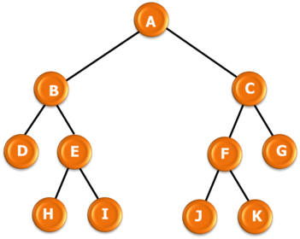
ÁRBOL BINARIO

Slide 3
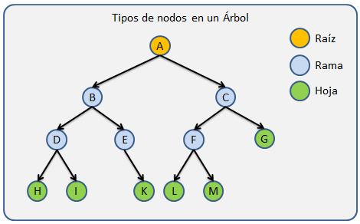

Slide 4

La profundidad mide cuántos pasos hay desde la raíz hasta un nodo.
El nivel es la profundidad más uno.
La altura del árbol es la distancia desde la raíz hasta la hoja más lejana.
El grado de un nodo es la cantidad de hijos que tiene.
El orden del árbol es la cantidad máxima de hijos que puede tener un nodo.
Y el peso es la cantidad total de nodos en el árbol.

Slide 5
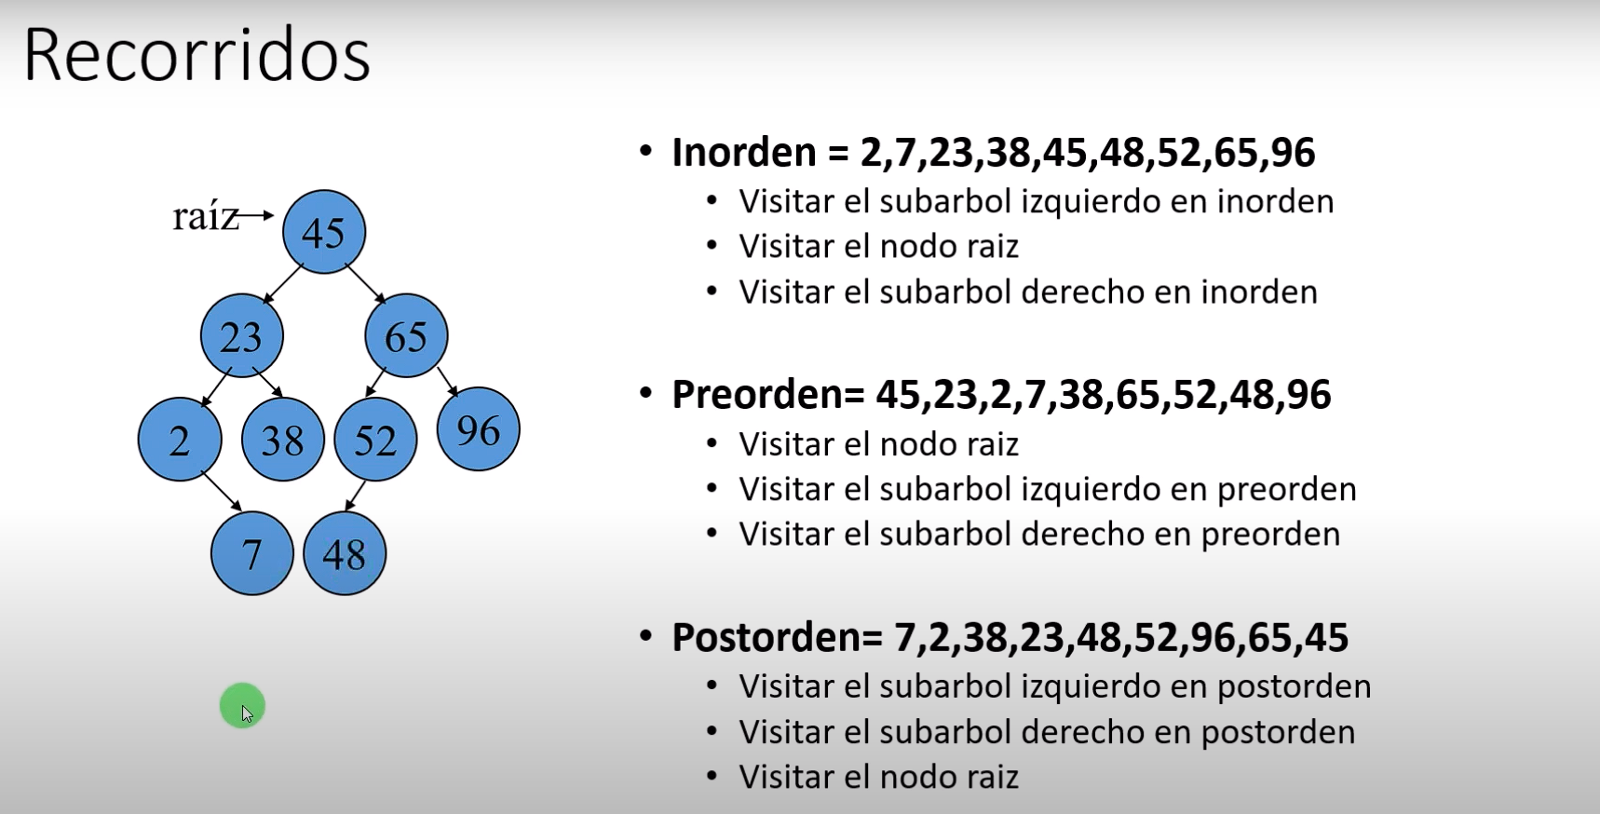

Slide 6


Slide 7


